Slide 1
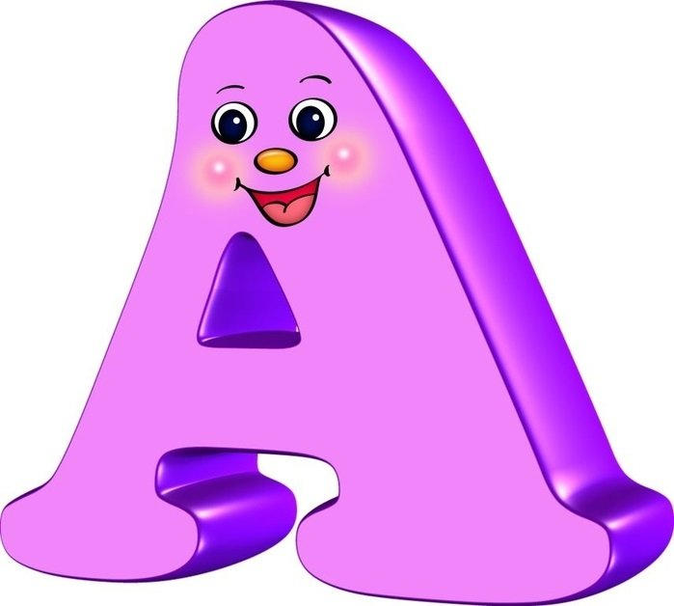
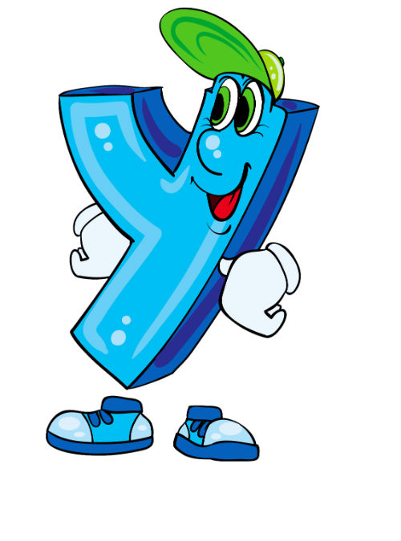
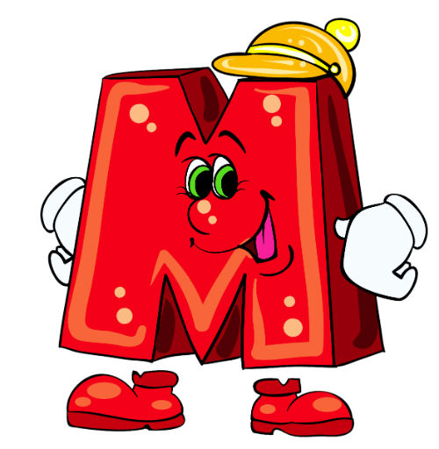
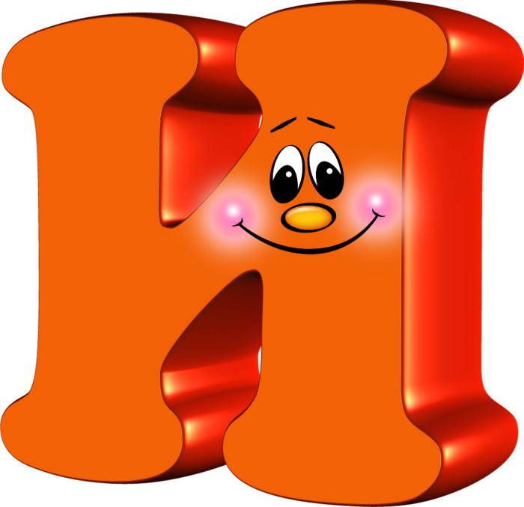
1 клас
Виділення звуків у словах. Вправляння у правильній вимові слів. Читання вголос коротких текстів для здобуття інформації.

Slide 2

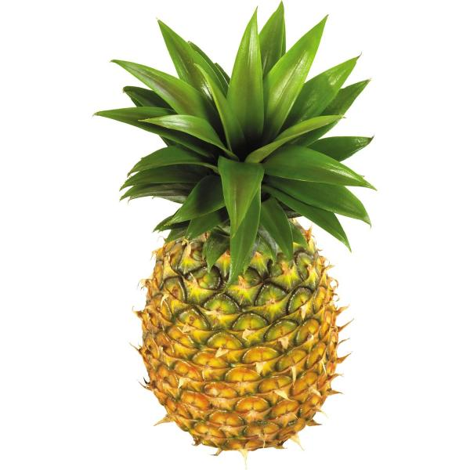
Аа
Цю букву знають всі на світі,
Вона найперша в алфавіті,
Весела, гарна й гомінка,
І найскромніша буква А!
Акула
Ананас

Slide 3

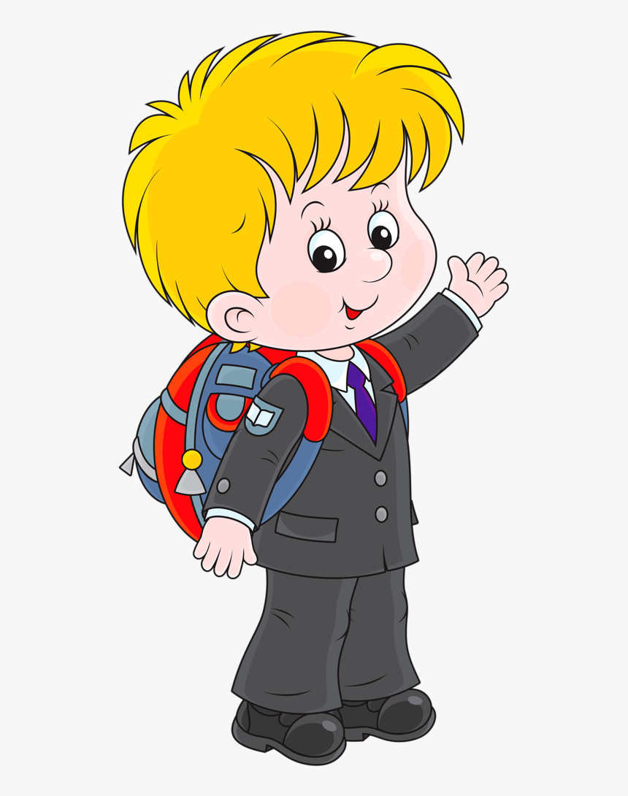
Уу
українка
учень

Slide 4
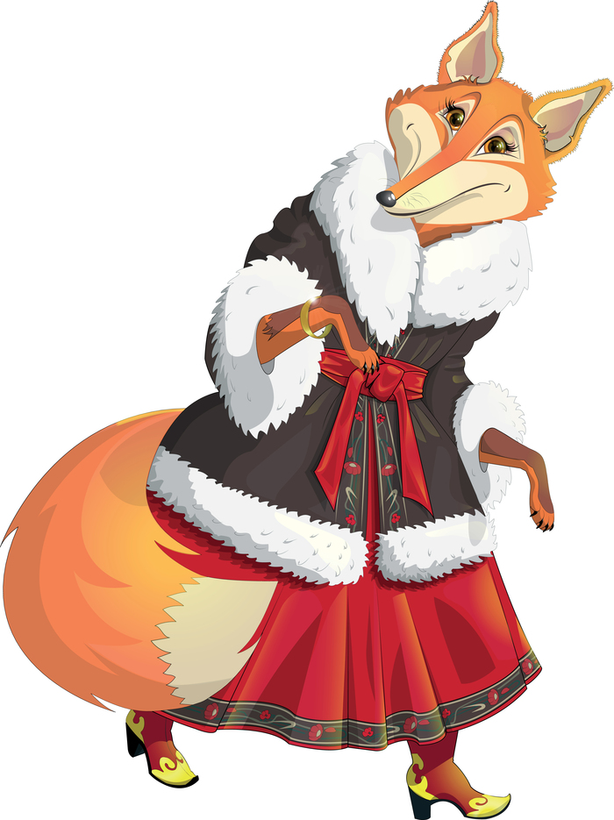
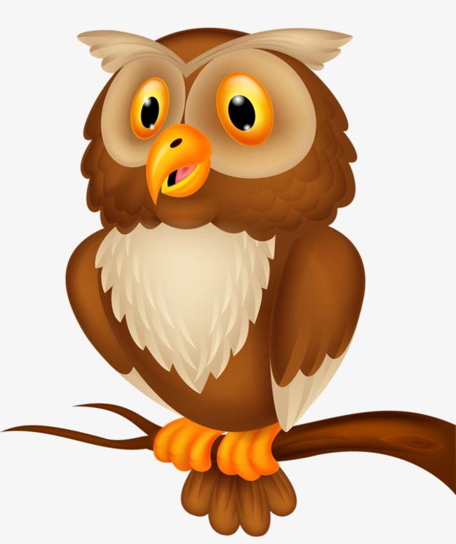
Ии
А ця ось літера сумна:
Ніяких слів не почина.
- Ич-ич! – сич дуже здивувавсь
І між гілками заховавсь.
- Ич!
лисиця
сич

Slide 5

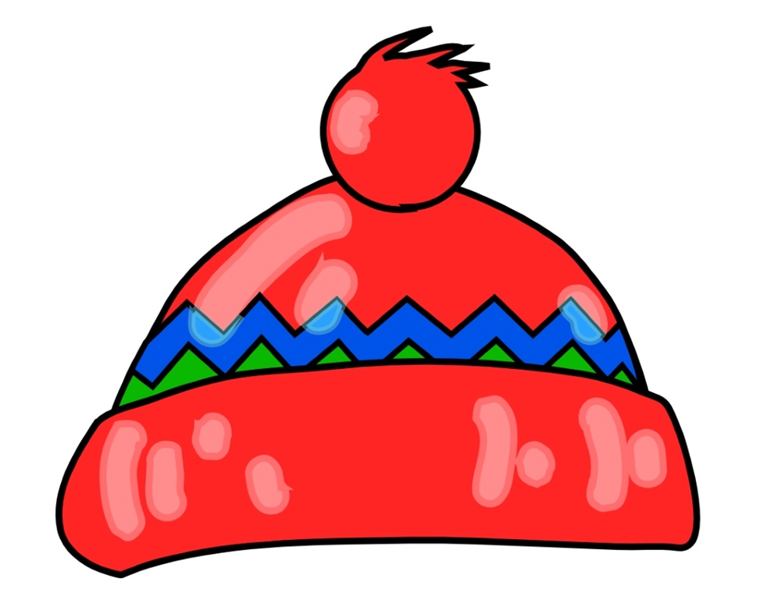
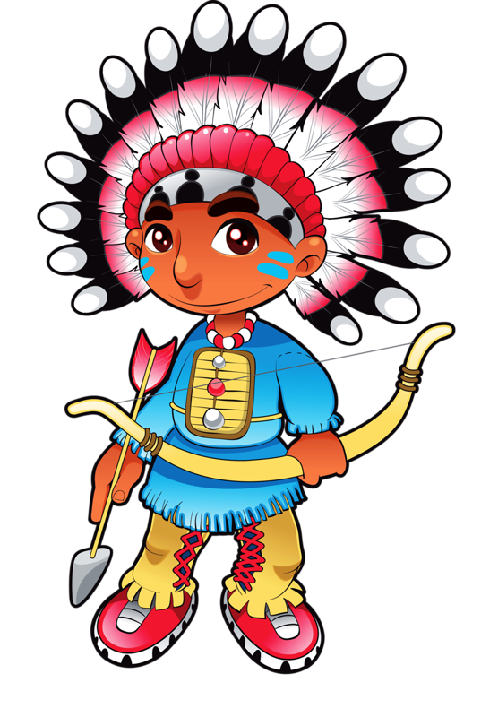
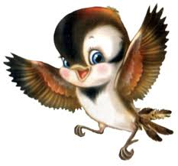
Розгляньте велику і маленьку букви Іі.
Дослідіть: чим вони схожі і чим відрізняються.
Іі
Іі
Буква і неначе свічка
з ясним вогником вгорі.
А погасне чорний гнотик,
Стане крапкою вгорі.
Мов кілочок буква і з шапкою на голові.
Чи не шапка то, а крапка у малої букви і.
А велика личко мила, певно шапку загубила.
Отакі вони чудні,
Дві сестриці букви Іі.
І
Схожа буква і на стовпчик.
На стовпці сидить горобчик.
Лиш горобчик підлетить,
Наче крапка замигтить.
індіанець

Slide 6
АМ УМ ИМ ІМ
МА МУ МИ МІ
МА-МА АМ-АМ
МА-МИ МУ-МУ

Slide 7
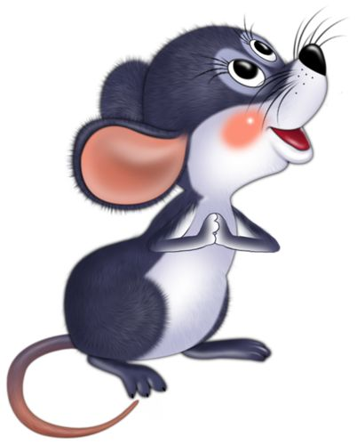
Проспіваємо пісеньку з мишенятком.
Ма-ма-ма
Му-му-му
Ми-ми-ми
Мі-мі-мі

Slide 8

Читаємо слова і речення
Ми у ма-ми.
Ми і ма-ма.

